Slide 1
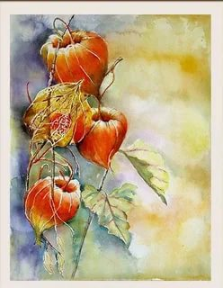
Ручная роспись тканей
Батик
Учитель Технологии
косенкова а. н.
Технология 7 класс
Notes:
Алексеева Анастасия Николаевна(учитель технологии, педагог дополнительного образования)
<номер>

Slide 2
Батик – искусство декоративной росписи ткани.
Слово «batik» - индонезийское.
Часть слова -ба- означает «точка» или «капля»; -tik – хлопчатобумажная ткань.
«Ambatik» – означает «покрывать каплями ткань», т.е. рисовать на ней.

Slide 3
Искусство батик развивали с глубокой древности индейцы, китайцы, египтяне, перуанцы, но художественного совершенства оно достигло в Индонезии на острове Ява. Ручная роспись ткани стала известна в Европе в XX веке. Особенностью батика является роспись с использованием резервирующих составов. Для неё используются такие ткани, как шёлк, хлопок, шерсть, иногда синтетика. Для каждого вида ткани необходимо использование специальной краски, а для получения четких границ на стыке красок используется закрепитель, называемый «резерв», в основу которого входят парафин, бензин или вода – все зависит от выбранной техники, ткани и красок.

Slide 4
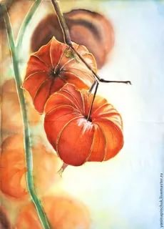
Разновидности батика:
Горячий батик
Холодный батик
Узелковый батик
Свободная роспись
Техника «Сибори»
Техника «Бандан»

Slide 5
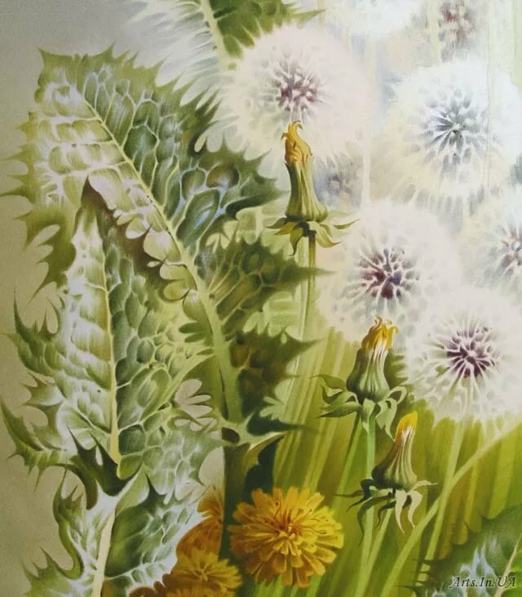
В качестве резерва используется воск, который наносится инструментом –чантингом . Воск используется в горячем, расплавленном виде, поэтому батик называется горячим. В основном используется для раскрашивания хлопчатобумажной ткани.
После завершения работы воск с поверхности ткани удаляется.
Горячий батик

Slide 6
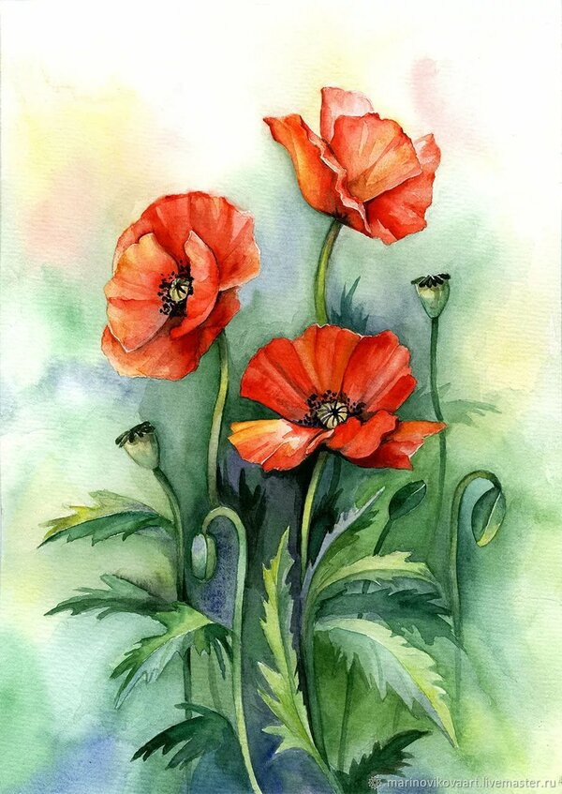
Холодный батик
В большинстве случаев этот способ используется для нанесения краски на шёлк, но возможно использование и других тканей. Резерв состоит из резинового клея, бензина, красителя и парафина. Резервы бывают цветными и бесцветными и наносятся либо трубочками с резервуаром, либо с помощью тюбиков с длинным носиком. Этот вид росписи более графичен, его можно узнать по линиям от резерва – они служат границей, удерживающей краску.

Slide 7
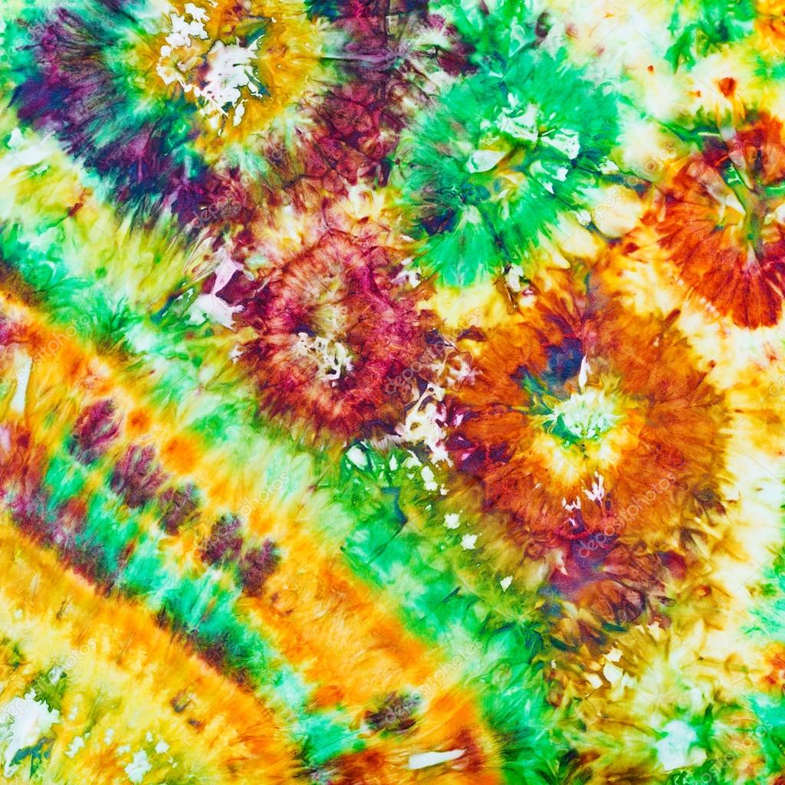
Узелковый батик
Самая древняя техника(VII в), его родиной является Индокитай. Эта технология предполагает резервирование ткани от попадания на нее краски путём применения разнообразных верёвок, жгутов, ниток.
Сначала ткань тщательно обматывается в виде различных узелков, после этого опускается в краску или краска наносится на ткань кистью. После окончания процесса покраски те места, которые были обмотаны нитками, остаются неокрашенными. В результате на ткани получится изображение.

Slide 8
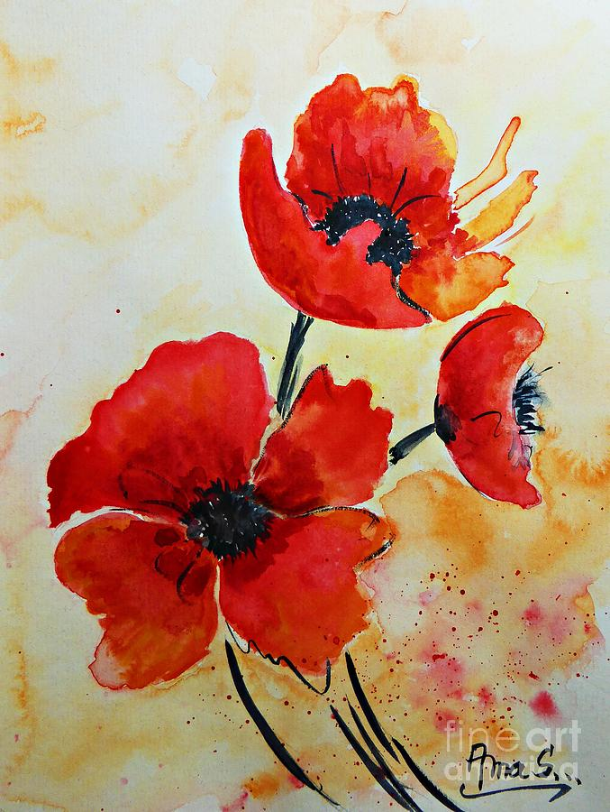
Свободная роспись
Натянутую на раму ткань, в зависимости от характера рисунка, пропитывают водным раствором поваренной соли и после высыхания расписывают

Slide 9
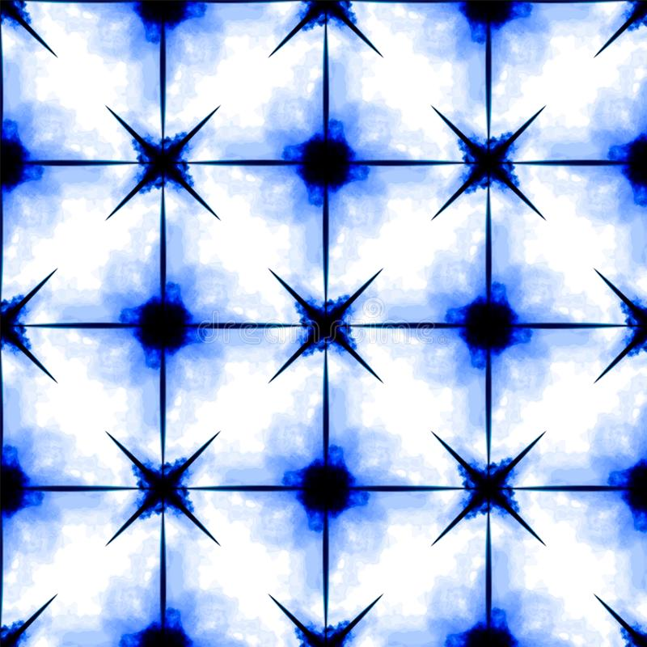
Техника «Сибори»
Так называемый складной батик . Результат достигается путём перевязывания и окрашивания, но более предсказуем, так как ткань складывается определённым образом . Эта техника имеет японские корни.

Slide 10
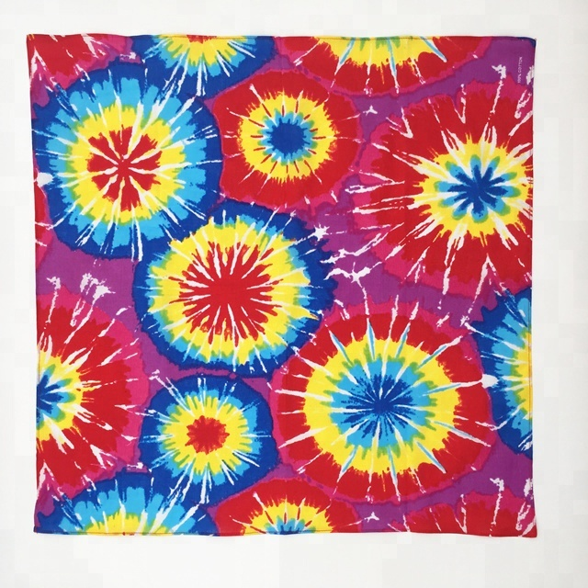
Техника «Бандан»
Техника узелкового батика(«Бандан»). Один из его видов –техника «планги» -был распространен в Индии. Неокрашенное полотно покрывали по схеме узора очень маленькими узелками ,крепко перевязывая нитью. Потом ткань окрашивали и удаляли нити, в результате образовывался узор из белых «Горохов». При необходимости подобным образом можно было окрасить ткань несколько раз, удаляя старые узелки и добавляя новые. С высушенной ткани убирали перевязочные нити, но не гладили готовое изделие, благодаря чему долгое время сохранялся эффект «жатости»

Slide 11
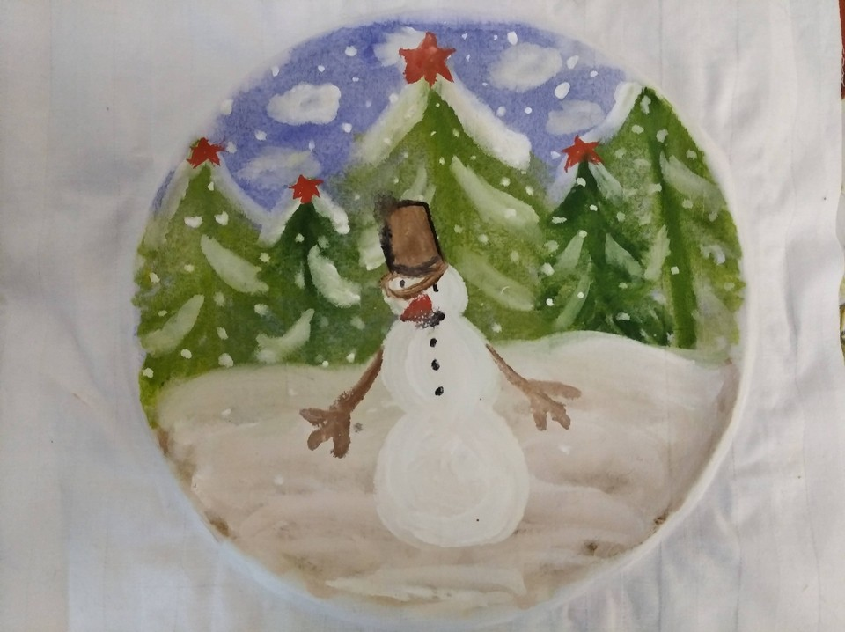

Slide 12
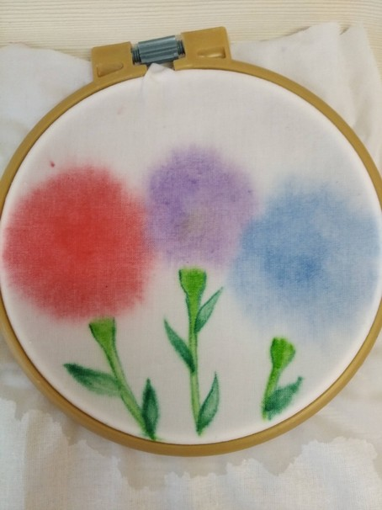
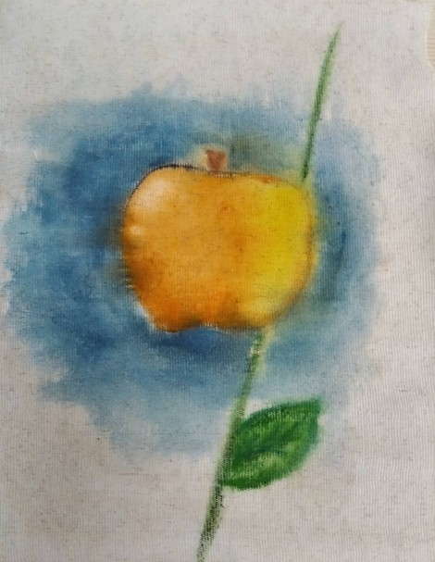

Slide 13
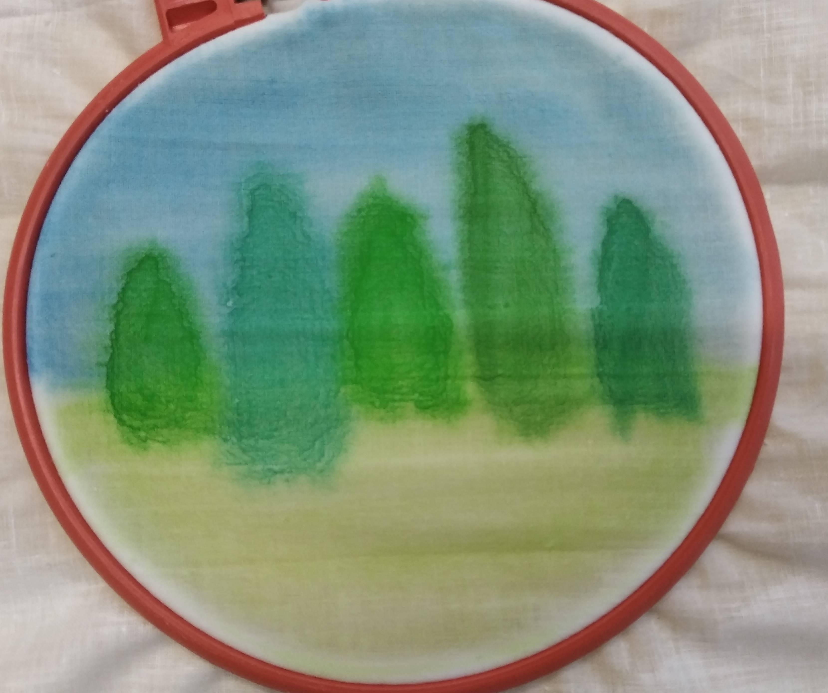
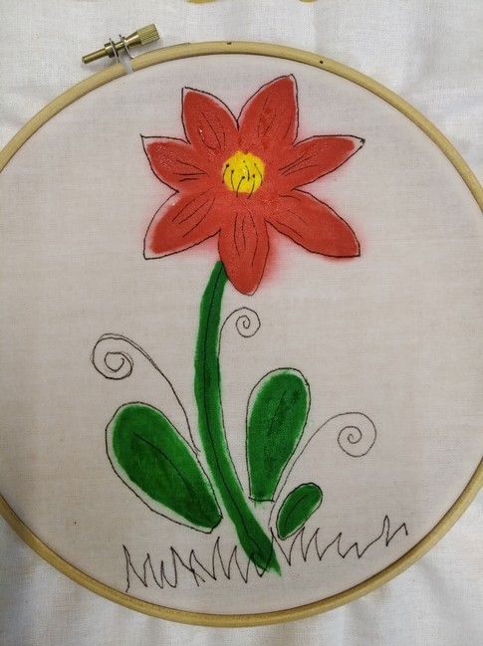
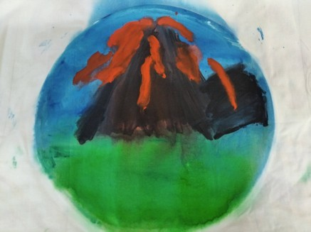

Slide 14
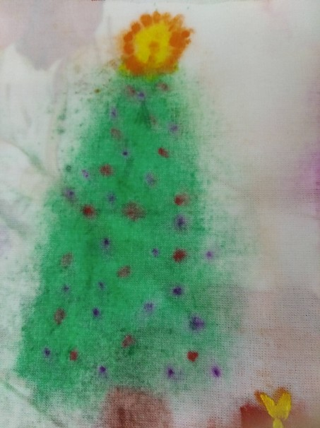
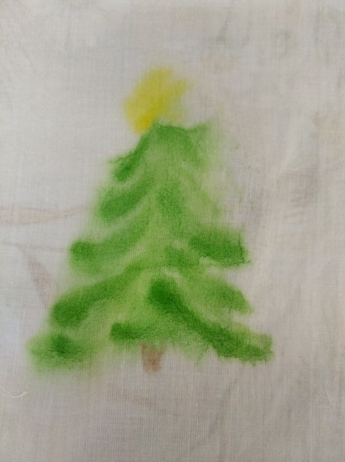

Slide 15
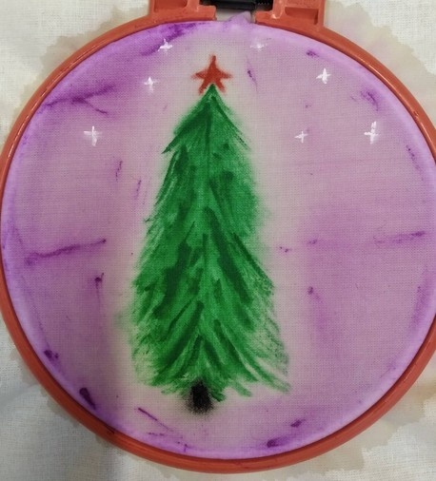
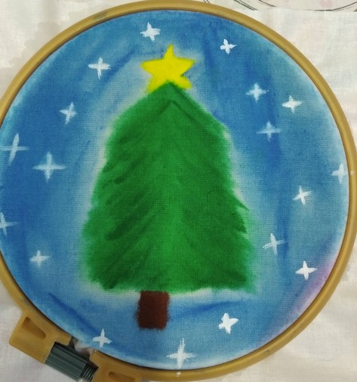

Slide 16
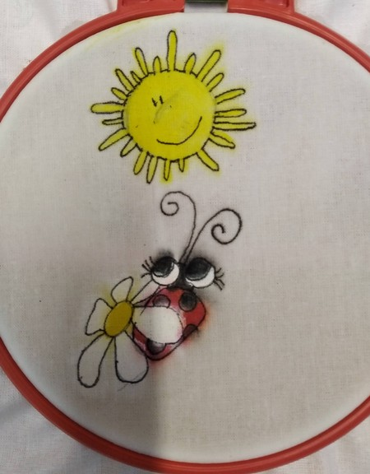
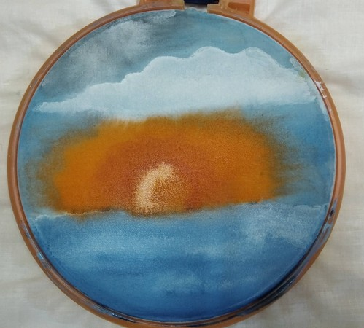

Slide 17
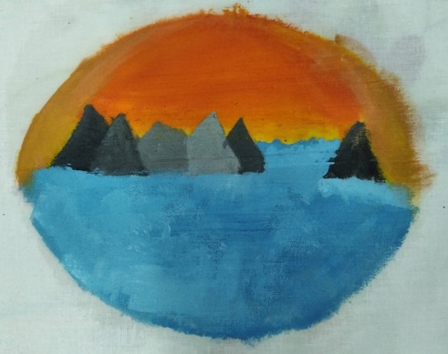
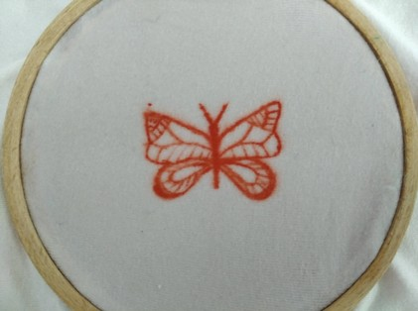
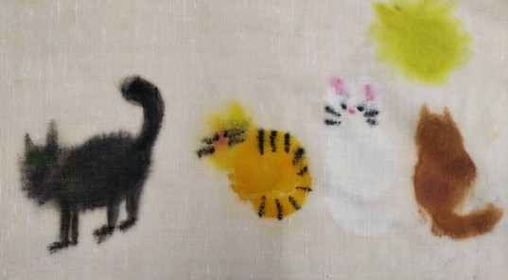
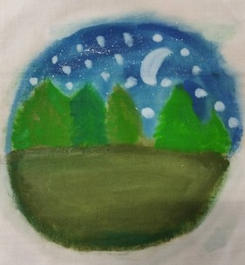

Slide 18
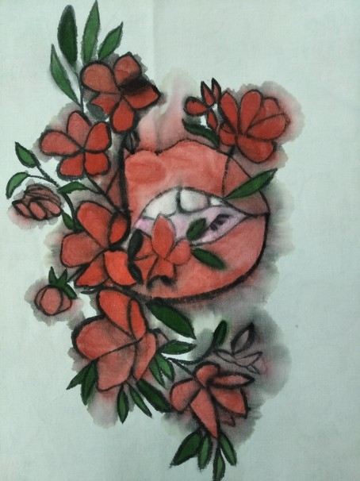
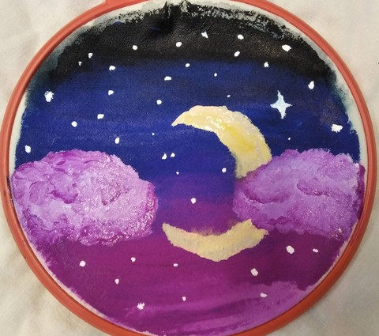

Slide 19
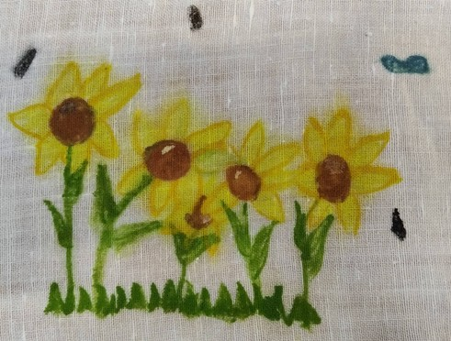
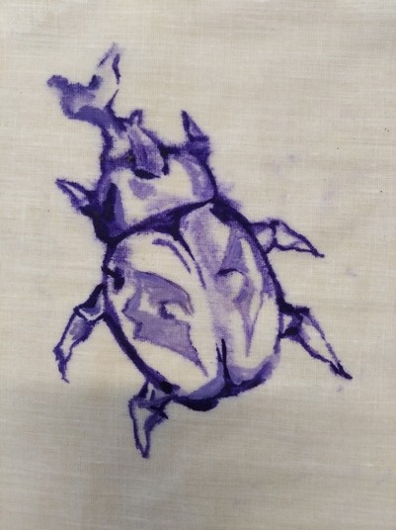
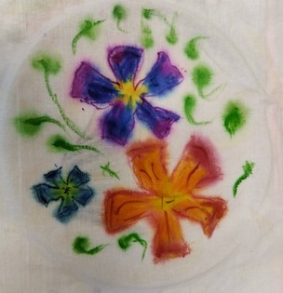

Slide 20
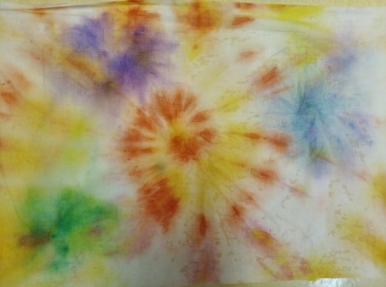
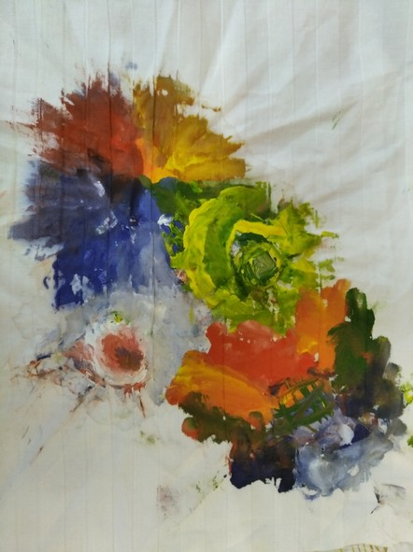
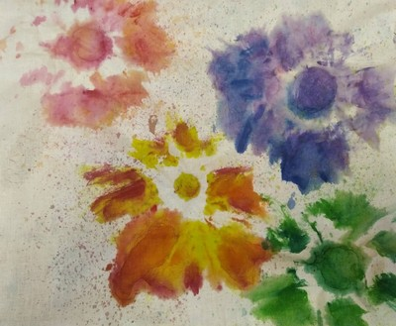

Slide 21
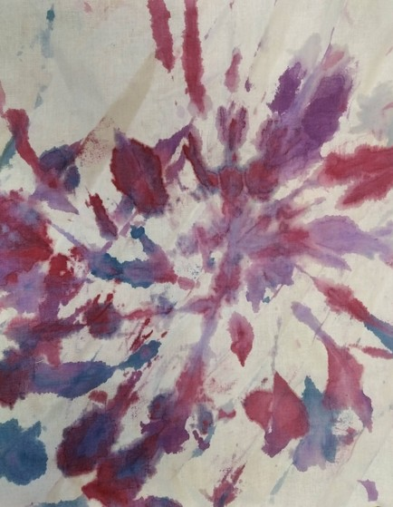
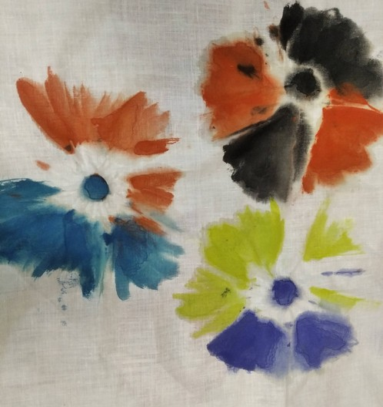

Slide 22
